Slide 1
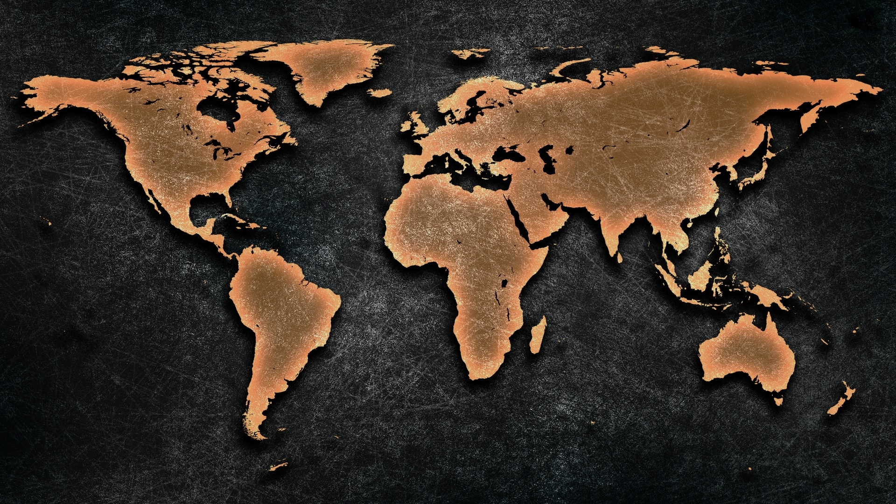
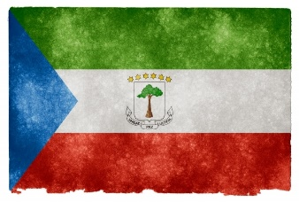


Gebet für die Welt
Äquatorialguinea
Bevölkerung: 693.385 Einwohner
Religion: Christen: 90% (4,4% Evangelikale)
Volksgruppen: 22 davon 9% unerreicht
→ Gehört zu den weltweit größten Pro-Kopf-Einkommen

Slide 2
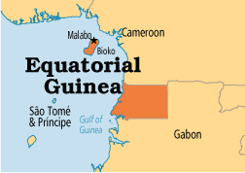
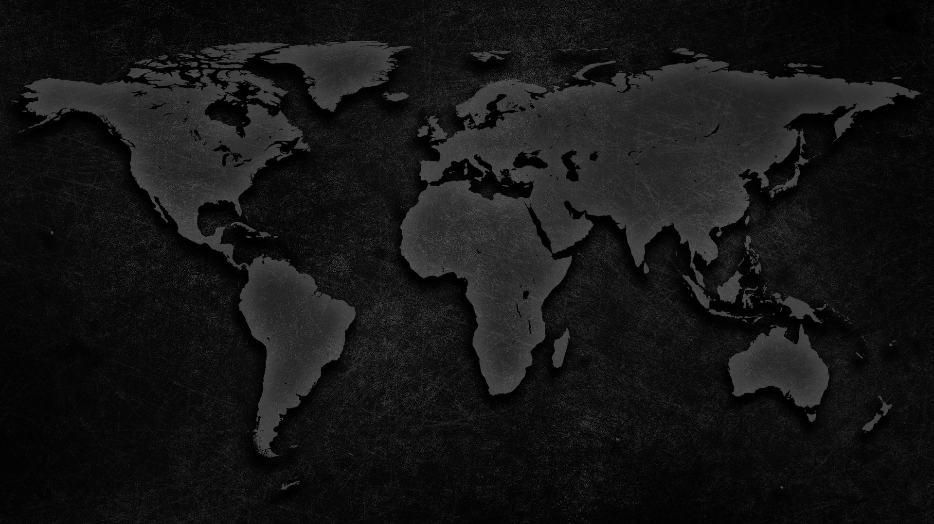
Betet für die Wirtschaft und Politik Äquatorial-Guineas
  Enorme Ölvorkommen machen die korrupte Elite reich
  Westl. Konzerne arbeiten mit der Regierung, trotz großer
  Menschenrechtsverletzungen, zusammen
  Der Öl-Boom lockt viele Ausländer, Christen und Muslime, ins Land
  Betet, dass Ölkonzerne ihr Geschäft zu Gunsten der Gesamtbevölkerung vorantreiben
  Betet, dass ausländische Christen sich der geistl. und physischen Nöten annehmen
Die Religionsfreiheit wurde seit der brutalen Verfolgung in den 70ern gestärkt
  Äquat.-Guinea hat den höchsten römisch-katholischen Bevölkerungsanteil ganz Afrikas, doch unter der Oberfläche praktizieren die meisten Menschen ihre Stammesreligion.
  Betet um eine klare Verkündigung des Evangeliums und eine positive Reaktion darauf.
  Neuere pfingstliche und evangelikale Gemeinden entwickeln sich gut
  Betet für die neuen Gemeinden: Absage an die Sünde und Hingabe zur Verkündigung
  Die Regierung steht christl. Gemeinden und Missionen wohlwollenden gegenüber . Betet für offen Türen zum klaren Bekenntnis.

Slide 3
akiba!
[Fang: Danke!]

Slide 4
All Rights Reserved by their respective owners
Information and Country Map: © 2016 Operation World (www.operationworld.org) Country Flag: © 2016 Nicolas Raymond (www.freestock.ca)
Country Icon: designed by Freepik (www.freepik.com)

